Slide 1
Beteiligungspraxis
aus Sicht von
jungen Menschen
aus der Jugendhilfe
Tagung „Machtausgleich mit allen Mitteln“
22.-23. Mai 2019 in Bad Boll
Referentin: Ruth Seyboldt

Slide 2
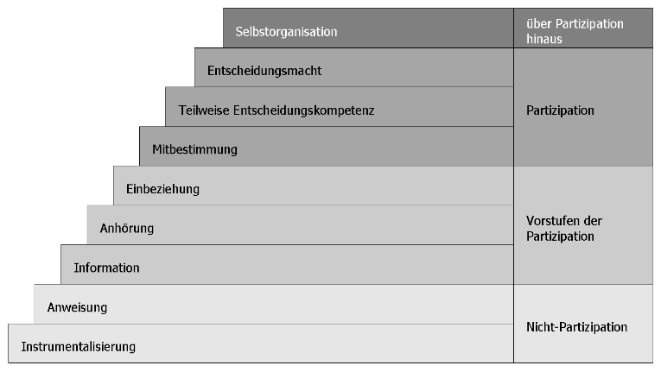
Beteiligung – was ist das?!

Slide 3
Beteiligung - wozu?!
eigenverantwortliche und gemeinschaftsfähige Persönlichkeit
Selbstwert
Selbstvertrauen
Selbstwirksamkeit
Kompetenz
Beteiligung
Beschwerde

Slide 4
Beteiligung – nur wie?!
Don‘ts:
Ich will dich vor einer „falschen“ Entscheidung bewahren.
Ich weiß doch, was gut (für dich) ist.
Ich will, dass es so wird, wie ich es mir vorstelle.
Eine Entscheidung geht einfach viel schneller, wenn ich sie alleine treffe.
Ich kann mich selbst nicht beteiligen.
Dos:
Ich vertraue auf deine Entscheidungs-kompetenz und darauf, dass du aus jeder Entscheidung lernst.
Wir machen uns gemeinsam auf die Suche nach dem, was gut für dich ist. Dabei gibst du vor, in welche Richtung wir gehen.
Ich mache mich frei von meinen Erwartungen und bin offen für einen Aushandlungsprozess mit dir auf Augenhöhe.
Beteiligung als demokratischer Prozess benötigt Zeit. Ich nehme mir die Zeit dafür.
Ich gebe dir die Möglichkeit, dich zu beschweren und nehme deine Bedürfnisse ernst.

Slide 5
Fazit
Beteiligung ist eine Haltungsfrage!
Vielen Dank für Ihre Aufmerksamkeit!
Careleaver e. V.
www.careleaver.de
info@careleaver.de

